Slide 1

Les Jeux Indépendants
Projet PPP réalisé par :
Kévin Rolin-Bénitez Razafindrabe Landy

Slide 2
Un « Indie Game »
C’est Quoi ?
Indie Game = Jeu Indépendant.
Jeu crée généralement avec peu de moyens : une ou deux personnes, développé dans un petit studio ou chez le créateur
Jeu court (1h-6h) et simple

Slide 3


Un « Indie Game »
C’est Quoi ?
Les Avantages :
Indépendance vis-à-vis des gros studios : temps, moyens, organisation, liberté
Plus de revenus générés si profits

Slide 4


Un « Indie Game »
C’est Quoi ?
Les Désavantages :
Lent à réaliser
Recours aux studios pour faire connaître le jeu

Slide 5
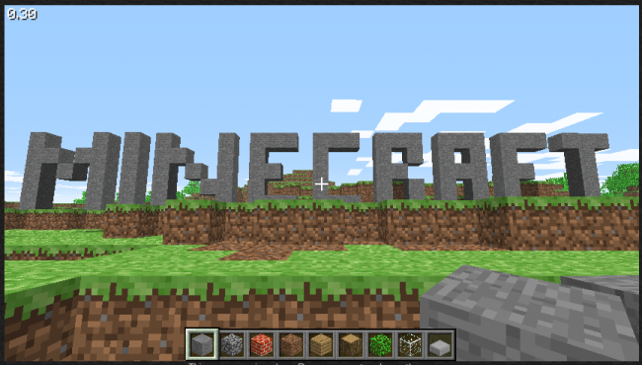
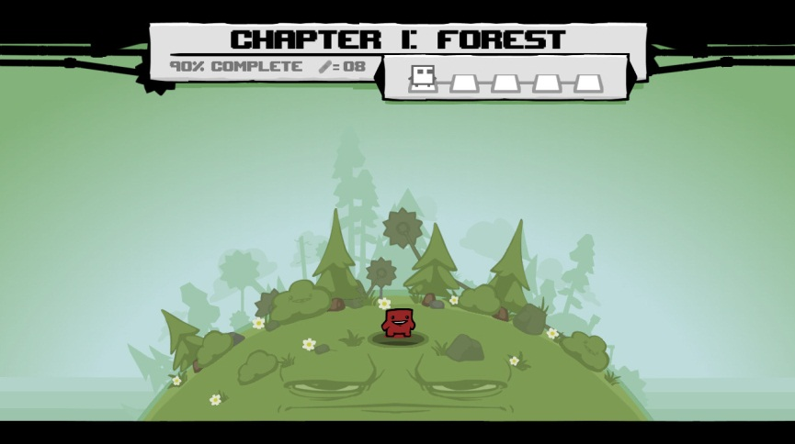
Des Exemples de
Jeux Indépendants
Minecraft - 2009
7 millions d’exemplaires vendus
Super Meat Boy - 2008
1 million d’exemplaire vendu

Slide 6
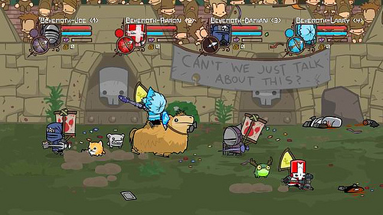
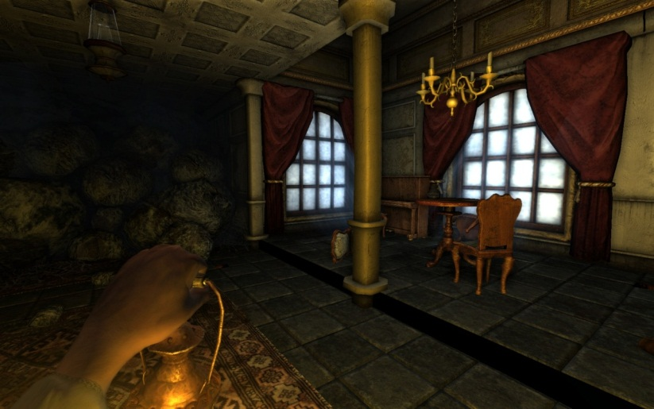
Des Exemples de
Jeux Indépendants
Castle Crushers - 2008
2 million d’exemplaire vendus
Amnesia : The Dark Descent - 2010
400 000 exemplaires vendus

Slide 7



Pourquoi ce Sujet ?
Intéressé par le sujet
De nombreuses sources
Ouverture vers un milieu professionnel

Slide 8




Nos Flux
Google Reader
Twitter
Happy-Gaming.fr
Jeuxvideo.com

Slide 9

Nos Flux
The Indie Game — The Movie
    Super Meat Boy
    FEZ
    Braid

Slide 10



Moyens de Communication
http://indiegameworld.wordpress.com/
  Actualité des Jeux Indépendants
  Avis rédigés [Info-Games]
  News du Site
  http://www.facebook.com/pages/
  Indie-Game-World/120372748115399
  https://twitter.com/indiegameworld

Slide 11


Orientation de la Veille
Continuer à rechercher de l’information
Précision du sujet :
→ Comment créer un jeu indépendant ? :
  Budget ?
  Langages utilisés ?
  Vie des développeurs ? (Indie Game — The Movie)
  Interview ? Studio Shiro Games à Bordeaux, créateurs de Evoland
  Communication : Quelle(s) plateforme(s) ? XBLA ? PSN ? Steam ? …

Slide 12

Les Jeux Indépendants
Projet PPP réalisé par :
Kévin Rolin-Bénitez Razafindrabe Landy
Rendez vous sur→ http://indiegameworld.wordpress.com/
— Merci de votre écoute !

